Slide 1
قلق الطلبة من الأمتحانات الألكترونية الأسباب والحلول الجزء الثالث
أعداد
أ.م.د. علي محسن ياس العامري
قسم الأرشاد النفسي والتوجيه التربوي
كلية التربية الأساسية / الجامعة المستنصرية

Slide 3
الأستراتيجيات الأرشادية المتبعة لخفض القلق
1- تطوير قدرات الطلبة على حل المشكلات:
إن فهم الذات والآخرين والأشياء يقدم وقاية ممتازة من القلق.
معرفة الطالب بالعلاقات السببية بين المواقف الحياتية والضغوط النفسية.
فهم الذات تحمي من القلق (المناعة النفسية والجسمية)
التدرب على اتخاذ القرارات وحل المشكلات والتعامل مع المشكلات

Slide 5
2- التدرب على كيفية طرح البدائل للمشكلة الواحدة مثال:
ماذا تفعل لو أنك لم تتمكن من فهم أسئلة الامتحان.
ماذا تتصرف لو أن صديقاً طلب منك عدم أداء الامتحان.
3- التدرب على مواجهة المشاكل أفضل مضاد للقلق، فالمواجهة أفضل من الهروب.
مساعدة الطالب على الشعور بالأمن والثقة بالذات ( أسلوب توكيد الذات ).
تقديم المثيرات التي تؤدي للقلق والخوف بشكل تدريجي.
تقوية الثقة بالذات على نحو تدريجي من خلال خبرات النجاح

Slide 6
4-التدرب علي الاسترخاء:
- إن القلق والاسترخاء لا يمكن أن يحدثا معاً (وهذا ما يسمى بمبدأ البديل المتنافر).
- التدرب على التنفس بعمق وعلى إرخاء العضلات والشعور بالاسترخاء.
- هناك أساليب كثيرة للتدرب على الاسترخاء لكل مجموعة من مجموعات العضلات في الجسم.
- يمكن أن يسبق الاسترخاء بخطوة تطلب فيها من الفرد أن يتخيل موقفاً مثيراً للقلق وبعـد ذلـك يقـوم بالاسترخاء الذي تعمل كمضاد لاستجابة القلق.
- من المفيد إعداد قائمة بالمواقف المثيرة للقلق المراد تخيلها في أثناء الاسترخاء.

Slide 7
5- الحديث الايجابي مع الذات:
- تشجيع الطلبة على أن يتوقفوا عن استخدام التعليقات السلبية للقلق عندما يتحدثون مع أنفسهم وعن الأمتحانات التقليدية والألكترونية.
تشجيع استخدام عبارات ايجابية في الحديث مع الذات مثل (صحيح إنني منزعج ولكن الأمور سـوف تسير علي ما يرام، لا يوجد إنسان كامل، أن تعمل وتبذل جهداً أسهل من أن تقلق ) يمكن اسـتخدامه وحده أو مع الاسترخاء .

Slide 8
6- تقليل الحساسية التدريجي:
وهذه التقنية تستند إلى الفرضية التالية:
بالإمكان محو استجابة انفعالية غير مرغوب فيها ( كالخوف أو القلق) من خلال إحداث استجابة مضـادة لها، فالاستجابات المتناقضة لا يمكن أن تحدث في آن واحد وهذا ما يطلق عليه بالكف المتبادل، فالفرد لا يستطيع أن يشعر بالخوف أو القلق وهو في حالة استرخاء تام ،

Slide 9
إذ أن الاسترخاء يكبح هـذه الاسـتجابات الانفعالية وتشتمل هذه التقنية على ثلاث مراحل أساسية
. إعداد هرم القلق لدى المسترشد: حيث يتخيل المسترشد المواقف التي تبعث على القلق لديه وهو في حالة الاسترخاء التـام
ويـتم ترتيـب المواقف بالتسلسل بدءاً بأقلها إثارة وانتهاء بأشدها إثارة.

Slide 10
7- تقديم المساعدة في الدراسة:
* مراجعة المحاضرات أو المادة الدراسية والواجبات المنزلية قبل الامتحان بأيام.
* تطوير مهارات الدراسة الفاعلة ومهارات الاستعداد للامتحان.
* تقديم رموز مفتاحية للمادة الدراسية تركز انتباه الطلبة على الجوانب المفتاحية

Slide 11
8- ( التفريغ الانفعالي )
* إن تعبير الشخص عن انفعالاته يعمل كمضاد لحالات القلق.
* من خلال اللعب وتمثيل الأدوار والسيكو دراما يمكن أن تحدث عمليات تفريغ انفعالي.
* إن رواية القصص طريقة فعالة للتعبير عن المشاعر.

Slide 12
9- تحسين العادات الدراسية السيئة:
* تحميل الطلبة المسئولية والاعتماد على النفس.
* تدريب الطلبة على إدارة وقت الأمتحان وتنظيمه وعدم التأجيل.
* تشجيع الطلبة على التساؤل والبحث والاستكشاف.
* تشجيع الطلبة على الامتحان والتقويم الذاتي المستمرين.

Slide 13
التدريب على مهارات الامتحان
- مهارة المراجعة:
مهارة المراجعة من أهم المهارات التي ينبغي أن يكتسبها أي طالب يمر بالامتحانات، لأنه من خلالها يسترجع الكثير من المعلومات والبيانات التي مر بها خلال العام الدراسي أو الفصل الدراسي ومهارة المراجعة تحتاج إلى التركيز والمتابعة أول بأول ولكي يستطيع الطالب أن يراجع المراجعة الجيدة لابد أن يسير وفق خطوات معينة من أهمها ما يلي:
* تدوين أكثر النقاط أهمية في دفتر الملاحظات.

Slide 14
مراجعة هذه الملاحظات دورياً والتلخيص قدر المستطاع.
المراجعة حسب الجدول الزمني المحدد.
تحديد المواد التي تحتاج لمجهود ووقت أكبر في المراجعة ثم البدء بدراستها أولاً.
تجنب أسباب التشتت الذهني أو ضعف الانتباه أو قلة التركيز أثناء المراجعة.
المراجعة المنظمة لجميع المواد المقررة ووضع المادة الصعبة في البداية مع مادة أقل صعوبة.
استخدام الألوان للتأشير على النقاط المهمة

Slide 15
مهارة الاستعداد للامتحان
الاستعداد للامتحان من الأمور الهامة وإن كان الطالب متقدم إلى امتحان مهم ويتوقف مستقبل الإنسـان عليه، فلابد أن يستعد الطالب استعدادا جيداً لهذا الامتحان ومن أهم خطوات الاستعداد للامتحان ما يلي:
1- عدم السهر طويلاً لأن السهر يرهق الجسم ويتعبه ويخرج الإنسان عن التركيز في الدراسة.
2- الابتعاد عن شرب المنبهات كالشاي والقهوة لان مثل هذه المنبهات تأخذ من قدرة الطالـب وتركيـزه واستيعابه.

Slide 17
3- عدم تناول الأقراص المنبهة، فهذه أمور غير طبيعية تدفع الطالب إلي السهر ومن ثـم عـدم مقـدرة الطالب على المواصلة في الدراسة، لان ما بني على شيء صناعي هو صناعي وبالتالي تكون المـذاكرة مصطنعة.
4-أخذ قسط وافر من النوم لأن النوم يريح الجسم وكذلك العقل من التفكير وبالتالي يتجدد نشاط الإنسـان وتعود إليه حيويته.
5-المحافظة على وجود حالة من التهيؤ النفسي الطيب للتعامل الجيد والفعال مع موقف الامتحان وكـذلك المحافظة على الاتزان الانفعالي والابتعاد عن التوتر والقلق.

Slide 18
مهارة أداء الامتحان
الجلوس في المكان المريح والهادئ داخل البيت والتصرف بهدوء وكتابة البيانات الشخصية ، وإتباع التعليمات التـي تلقـي علـى الطالب من قبل اللجنة الامتحانية.
* الكتابة بخط واضح ، وتنظيم الإجابة ، والتزام آداب الامتحان.
* عدم محاولة الغش والمحافظة على الهدوء النفسي التام أثناء أداء الامتحانات.
* الامتحان يحتاج نوعاً من الاجتهاد والحكمة في التعامل مع ورقة الأسئلة من حيث حسـن قراءتهـا ،وحسن اختيار الأسئلة وحسن الإجابة .

Slide 19
كيف تؤدي الامتحان؟
1- اعلم أن القلق والتوتر يقودك للتشتت والنسيان والارتباك فحاول أن تجعل ثقتك بنفسك عالية.
2 - لا تهمل أبداً غذاءك واحرص على أخذ فترات منتظمة للراحة أثناء الدراسة بغية الترويح عن النفس، وتجديد الطاقة والنشاط ، وتحفيز الذاكرة على الاستمرار في الدراسة، ومواصلة بذل الجهد بحماس ورغبة.
3 - انتبه جيداً وبدقه لبرنامج الامتحان الألكتروني ومواعيد بدأ امتحان كل مادة والوقت المخصص للأمتحان.
4 - النوم باكراً ليلة الامتحان ليكون ذهنك صافياً وعقلك منظماً وذاكرتك قادرة على التركيز بعد مراجعه بسيطة للمادة التي ستؤدي الامتحان بها في اليوم الثاني.

Slide 20
5-اقرأ الأسئلة بدقة وبتأن أكثر من مرة حتى تتأكد من أنك فهمت المطلوب منك تماماً، ولا تسرع في الإجابة لأن المتسرع قد يغفل أوينسى نقاطاً هامة (هو يعرفها) من الإجابة المطلوبة.
6 - بعد قراءة الأسئلة ابدأ بالإجابة عن الأسئلة السهلة مها واحرص أن تضع الأجزاء الرئيسية للإجابة المتكاملة في المسودة وحللها (مراعياً مسألة الوقت) من مختلف جوانبها وتأكد منها قبل نقلها إلى ورقة المبيضة واترك ما لا تعرفه حتى تنتهي من الإجابة عن الأسئلة التي تعرفها.

Slide 22
تعليمات الأمتحانات الألكترونيه
1- الألتزام بأرتداء الزي الموحد أثناء الأمتحان الألكتروني
2- يلتزم الطالب بأدء الأمتحان في مكان خالي من الضوضاء في منزله .
3- للطالب الحق في أستخدام الكومبيوتر الأبتوب التاب الهواتف الذكية الموبايل في الأمتحان.
4- على الطالب التهيئ للأمتحان قبل نصف ساعة من الموعد المقرر.

Slide 23
5- تكون الأجابة على الأسئلة المقالية وفق النموذج الخاص المرفق ولا تعتمد أي أجابة خارج هذه الورقة من أجل توثيقها في اللجان الأمتحانية وتكون الأجابة بخط اليد مع ذكر اسم الطالب ومرحلته الدراسية والشعبة وتوقيعه الحي عليها.
6- على جميع الطلبة البقاء على أتصال وتواصل مع القسم العلمي قبل الأمتحان لتكملة متطلبات أمتحانه.
7- يجب أن يوقع الطالب في نهاية كل صفحة مع ذكر الأسم ورقم تسلسل الورقة.

Slide 24
ضعف خدمات شبكة الأنترنيت
نقطاع التيار الكهربائي
قلق الطلبة من الأمتحانات الألكترونية
التصحيح الألكتروني
عدم وصول الأجابات في الوقت المحدد
الوقت المحدد للأمتحان
طلبة القرى والأرياف

Slide 25
قلق الطلبة من الأمتحانات الألكترونية
1- القلق من أنقطاع التيارالكهربائي أثناء الأمتحان أو قبله
2- القلق بسبب ضعف خدمات شبكة الأنترنيت داخل المدن وخارجها وخصوصا في الأقضية والنواحي.
3- قلق الطلبة من عدم وصول الأجابات في الوقت المحدد بسبب التحميل
4- قلق الطلبة من التصحيح الألكتروني لأنه يعتمد على الأجابة المرفوعة من قبل التدريسي .
5- قلق طلبة في القرى والأرياف لعدم وجود خدمات الأنترنيت عندهم.
6- الوقت المحدد للأمتحان قد يكون غيركافي.

Slide 27
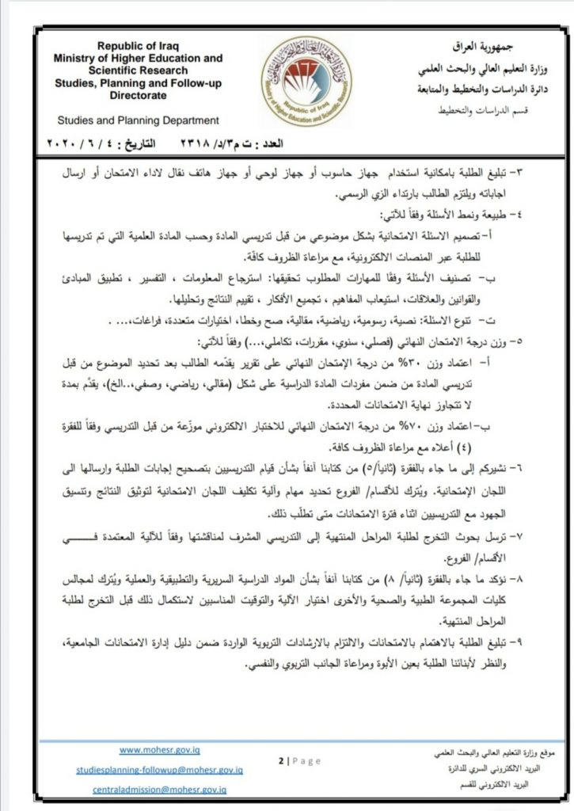

Slide 28
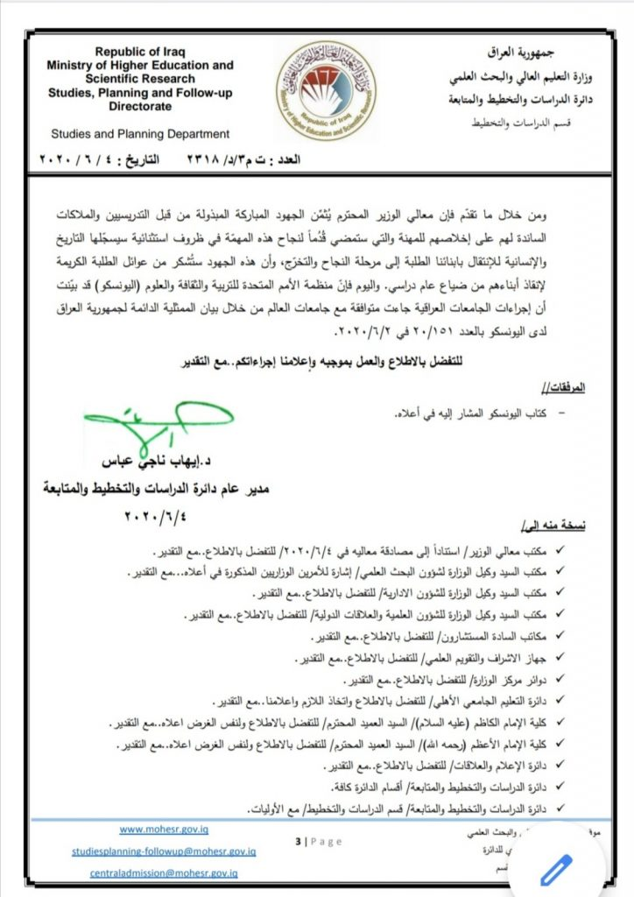

Slide 30
التوصيات
1- ضرورة أجراء أمتحانات الكترونية تجريبية للطلبة من قبل استاذ المادة لتخفيف القلق والتوتر والتعرف على نمط الأسئلة.
2-ضرورة تدريب الطلبة على كيفية الأجابة على الأمتحانات الألكترونية.
3- ضرورة تدريب أعضاء الهيئات التدريسية على أجراء الأمتحانات وكيفية صياغة الأسئلة المتنوعة.
4- ضرورة تحديد الوقت الكافي مع مراعات الظروف النفسية للطلبة.
5- الطلب من طلبة القرى والأرياف أداء الأمتحانات الألكترونية في مراكز الأقضية والنواحي وتحديدا في مراكز الأنترنيت لتوفير الكهرباء والأنترنيت والحواسيب مقابل مبلغ بسيط.
6- أجراء الأمتحانات الألكترونية في أوقات متفرقة لتخفيف الضغط على الشبكة.

